Slide 1
Βασικές λογικές Πύλες
Μάθημα: ΑΝΑΛΟΓΙΚΑ ΚΑΙ ΨΗΦΙΑΚΑ ΗΛΕΚΤΡΟΝΙΚΑ
Τάξη Β
ΣΤΑΥΡΙΝΙΔΗΣ ΓΕΩΡΓΙΟΣ ΠΕ84

Slide 2
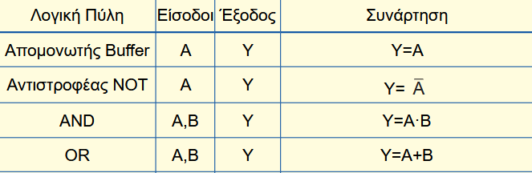
Βασικές λογικές Πύλες
Οι λογικές πύλες μίας και δύο εισόδων παρουσιάζονται στον παρακάτω πίνακα 1 όπου η έξοδος εκφράζεται ως συνάρτηση των εισόδων.
Πίνακας 1
Ref page 15: https://ebooks.edu.gr/ebooks/v/pdf/8547/4678/24-0311-02_V2_Psifiaka-Ilektronika_Meros-A-Theoria_B-G-EPAL_Vivlio-Mathiti-Emploutismeno/

Slide 3
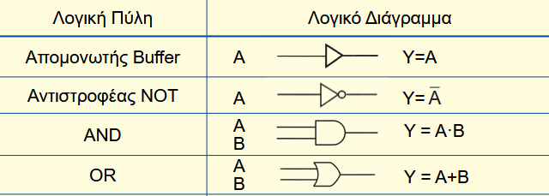
Βασικές λογικές Πύλες
Τα λογικά διαγράμματα (οι συμβολισμοί) των πυλών αυτών παρουσιάζονται στον Πίνακα 2
Πίνακας 2
Ref page 16: https://ebooks.edu.gr/ebooks/v/pdf/8547/4678/24-0311-02_V2_Psifiaka-Ilektronika_Meros-A-Theoria_B-G-EPAL_Vivlio-Mathiti-Emploutismeno/

Slide 4
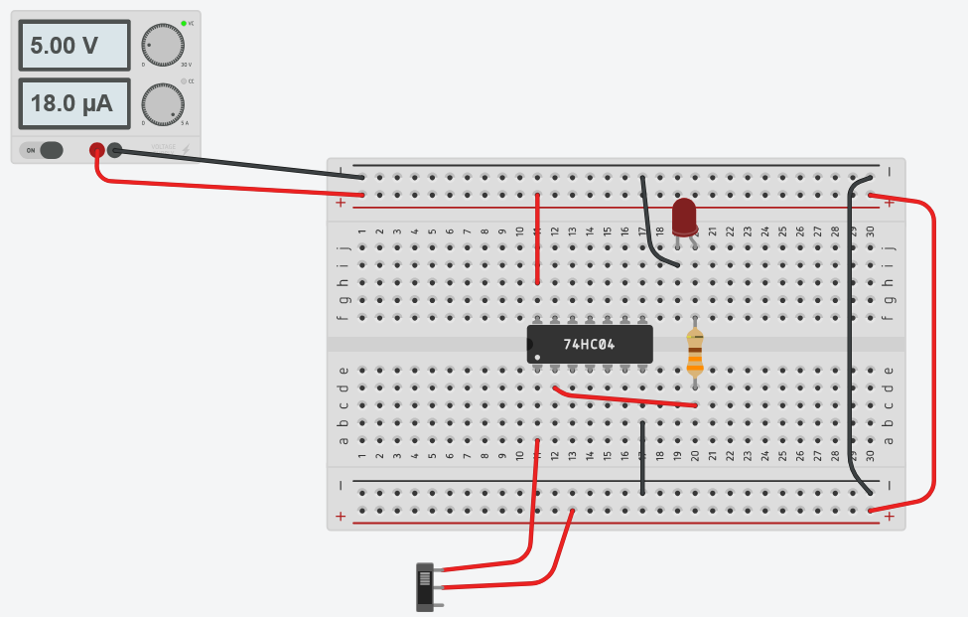

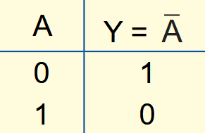
Βασικές λογικές Πύλες
H Πύλη ΝΟΤ
Η πύλη NOT έχει μία είσοδο και μία έξοδο που είναι ίση με το συμπλήρωμα της εισόδου. Η συνάρτηση της πύλης NOT είναι: Υ= A και ο πίνακας αληθείας της πύλης NOT παρουσιάζεται στον παρακάτω Πίνακα:
Tinker this!!!!
https://www.tinkercad.com/things/7EwKlNtRnNj-fabulous-gogo-hillar?sharecode=05pKa85jlDLckVx3f4pLC4tONlVSxc35nhdSxJEMWtk
Πίνακας 2
Ref page 16: https://ebooks.edu.gr/ebooks/v/pdf/8547/4678/24-0311-02_V2_Psifiaka-Ilektronika_Meros-A-Theoria_B-G-EPAL_Vivlio-Mathiti-Emploutismeno/

Slide 5
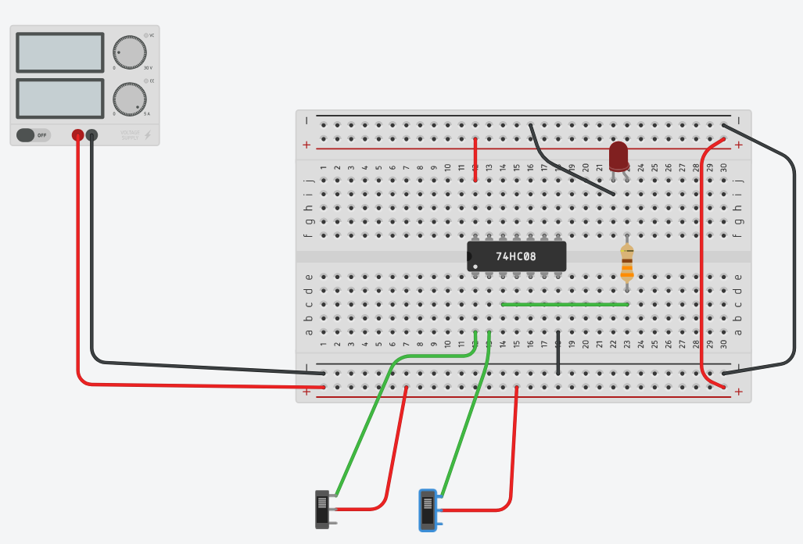

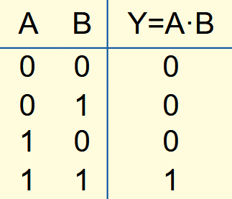
Βασικές λογικές Πύλες
Η πύλη AND
Η πύλη AND έχει δύο εισόδους και μία έξοδο που είναι ″1″, αν και οι δύο είσοδοι είναι ″1″. Η συνάρτηση της πύλης AND είναι: Y=A·B και ο πίνακας αληθείας της πύλης AND παρουσιάζεται στον παρακάτω Πίνακα:
Tinker this!!!!
https://www.tinkercad.com/things/hhOEB02MBZr-swanky-bruticus-jofo?sharecode=1L28w1CyqCrsUD7y0D2-8H-JVulb5UgysjGtIIvVJWI
Ref page 16: https://ebooks.edu.gr/ebooks/v/pdf/8547/4678/24-0311-02_V2_Psifiaka-Ilektronika_Meros-A-Theoria_B-G-EPAL_Vivlio-Mathiti-Emploutismeno/

Slide 6
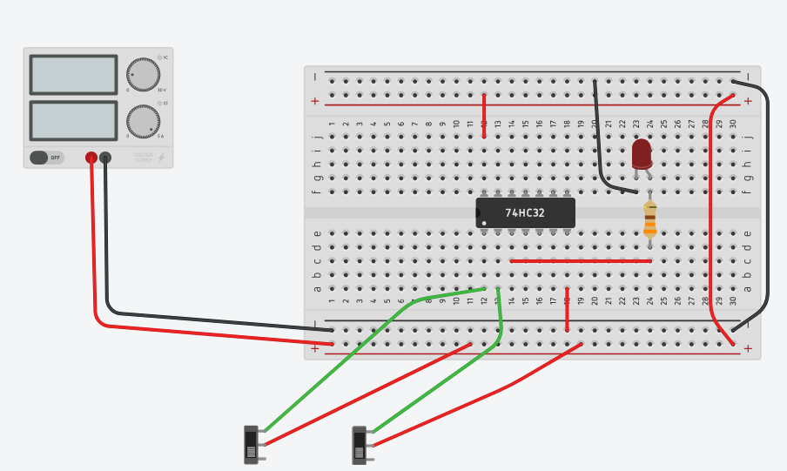

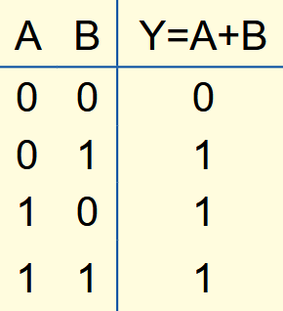
Βασικές λογικές Πύλες
Η πύλη OR
Η πύλη OR έχει δύο εισόδους και μία έξοδο που είναι ″1″, αν τουλάχιστον μία από τις δύο εισόδους είναι ″1″. Η συνάρτηση της πύλης OR είναι: Υ=Α+Β και ο πίνακας αληθείας της πύλης OR παρουσιάζεται στον παρακάτω Πίνακα:
Tinker this!!!!
https://www.tinkercad.com/things/km7r0UCeGcZ-surprising-hillar?sharecode=e1P1Hfn2rzBFTOb_1QE_ADPe7wZ0bZC4nzdJ6e-rO_I
Ref page 17: https://ebooks.edu.gr/ebooks/v/pdf/8547/4678/24-0311-02_V2_Psifiaka-Ilektronika_Meros-A-Theoria_B-G-EPAL_Vivlio-Mathiti-Emploutismeno/

Slide 7
Ψηφιακή Αποστολή στο Σπίτι: Οδηγίες Πλοήγησης στο e-class
Βήματα:
  Βήμα 1ο: Είσοδος στο e-class
Πατήστε το link που σας δίνεται για να μπείτε απευθείας στο μάθημά μας.
https://eclass03.sch.gr/courses/1740200497/index.php
  Βήμα 2ο: Μελέτη Παρουσίασης
    Μπείτε στα «Έγγραφα», κατεβάστε την παρουσίαση και μελετήστε την.
  Βήμα 3ο: Εντοπισμός Google Doc
    Μπείτε στις «Ασκήσεις», βρείτε το Google Doc και γράψτε μόνο στην περιοχή με το όνομά σας.
  Βήμα 4ο: Ψηφιακό Εργαστήριο
    Βρείτε στους «Συνδέσμους» το Tinkercad που αντιστοιχεί στην πύλη σας και κάντε το πείραμα.
  Βήμα 5ο: Καταγραφή & Μελέτη
    Κάντε επικόλληση τα screenshots, συμπληρώστε τον πίνακα και μελετήστε τις απαντήσεις των υπόλοιπων μαθητών.
Σημείωση στο κάτω μέρος (Footer):
Το Google Doc αποθηκεύεται αυτόματα στο Cloud. Δεν χρειάζεται να κάνετε upload κανένα αρχείο στο e-class!

